Slide 1
Les enjeux d’un marketing sans l’emballage
Exemple des boutiques spécialisées vrac :
Les enjeux pour le distributeur et le consommateur

Slide 2



Qui suis-je ?

Slide 3
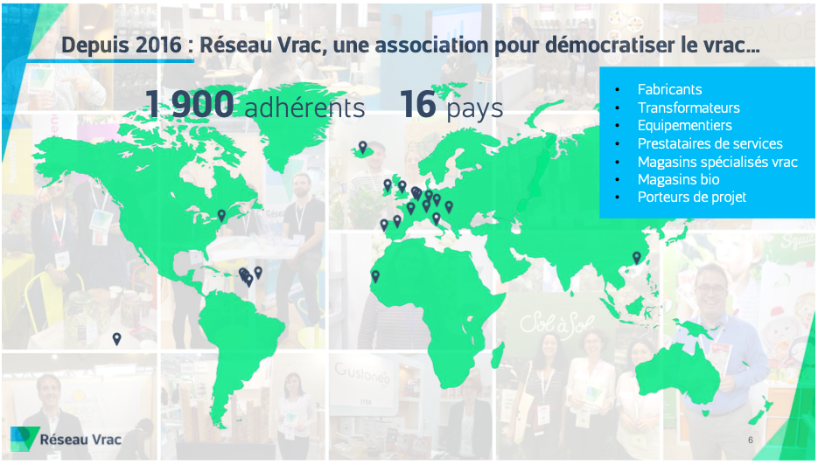

Slide 4
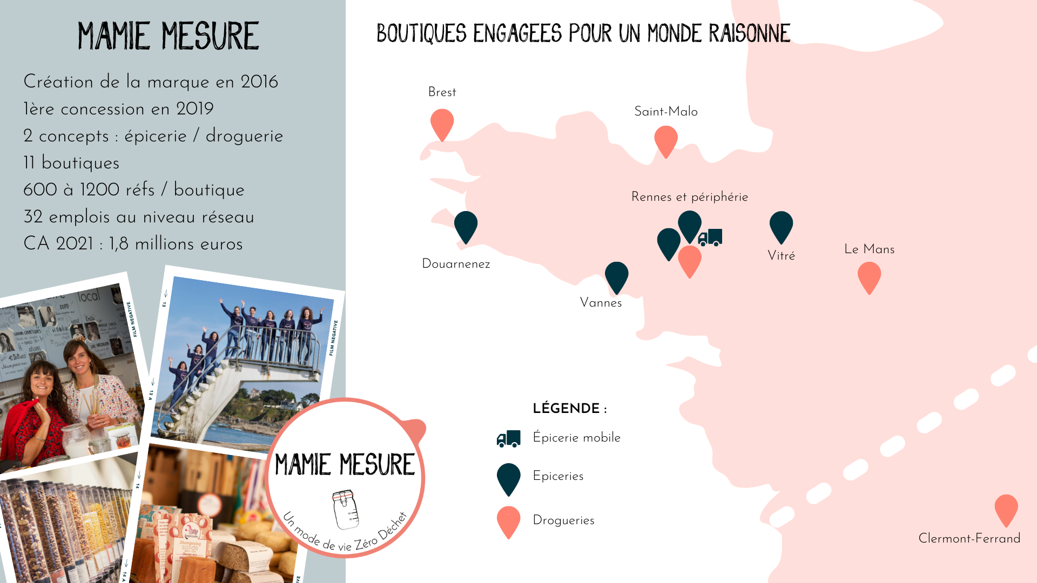

Slide 5
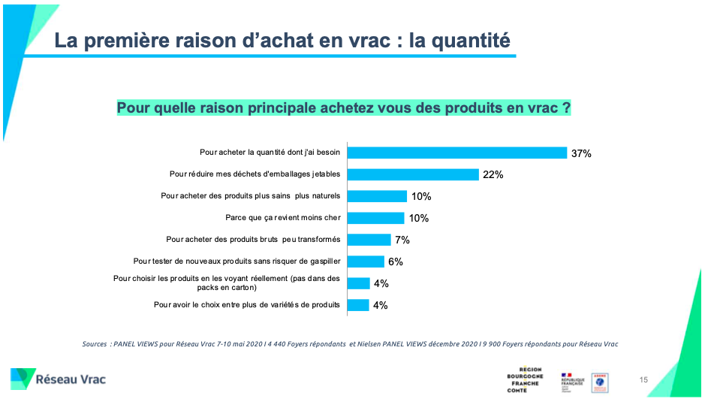

Slide 6
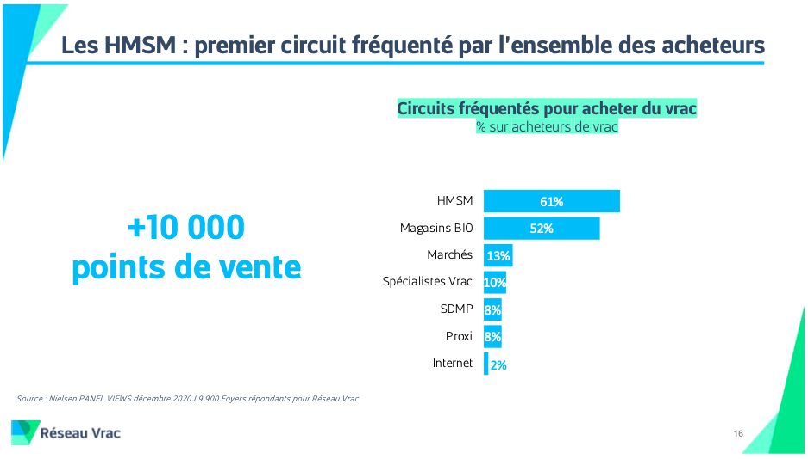

Slide 7
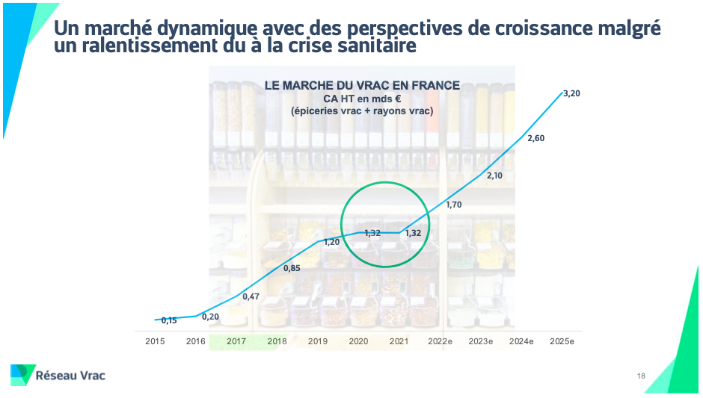

Slide 8
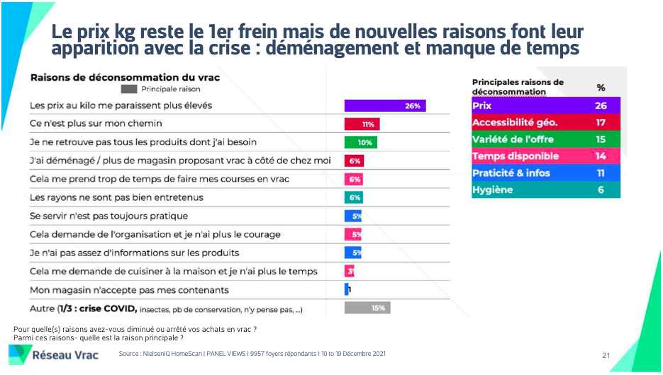

Slide 9
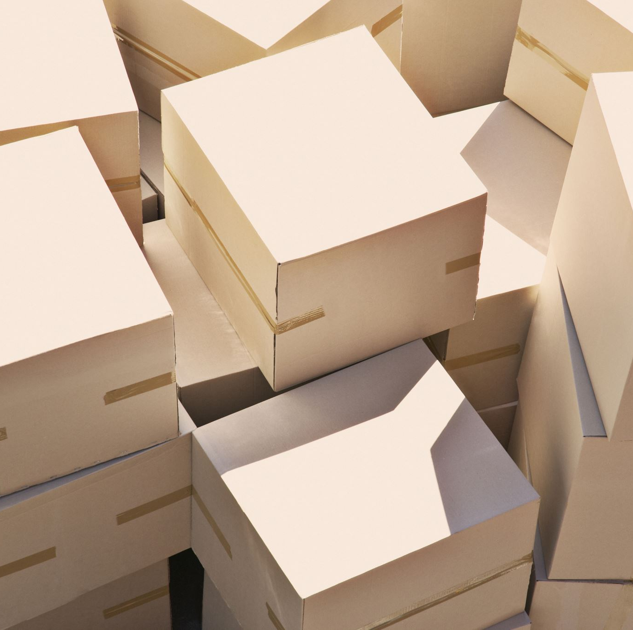
Le free packaging
L’essence même des boutiques
spécialisées dans le vrac

Slide 10
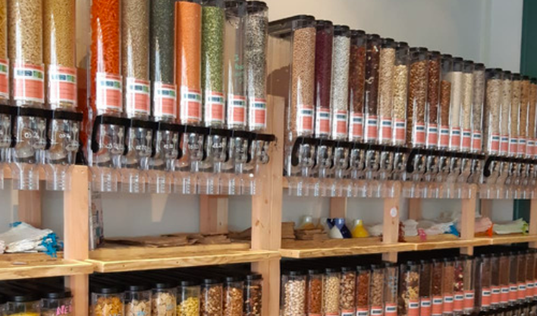
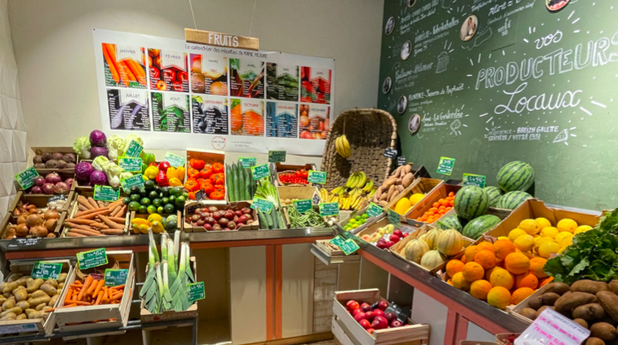

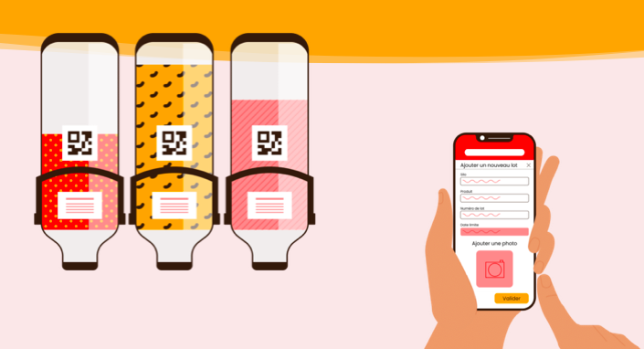
Pour le client : une perte de repères
Produit pour ce qu’il est = le visuel
Notion de transparence
Recherche des marques favorites (stop rayon / PLV…)
Informations légales → exigence croissante sur les infos nécessaires :
    nutriscore en discussion
    valeurs nutritionnelles…
Informations pour le consommateur lorsqu’il rentre chez lui
    Développement d’applications de traçabilité globale (MAYAM par exemple)

Slide 11
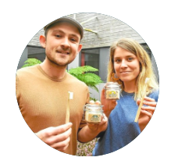
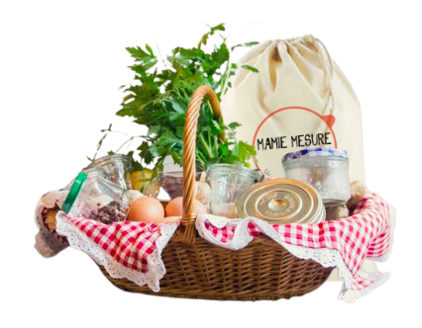
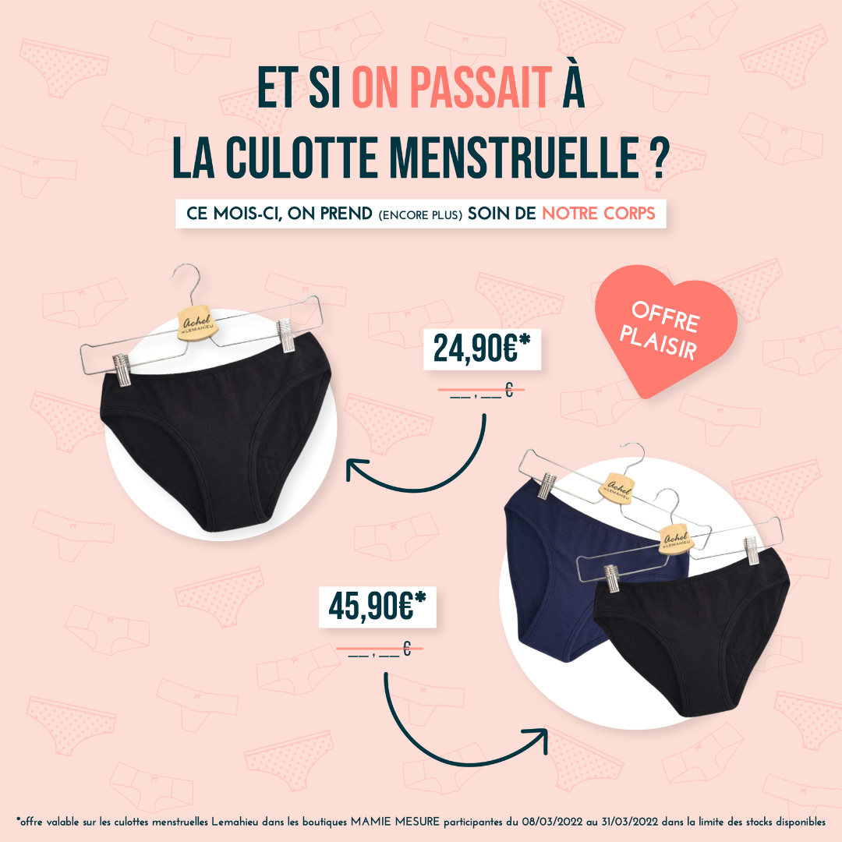


Pour le distributeur spécialisé
Importance du merchandising
Identification des univers et la PLV = accompagnement client
Vente assistée & conseil = un élément clé
Nécessité de faciliter l’expérience client
Pédagogie à travers des évènements sur et
hors du lieu de vente

Slide 12
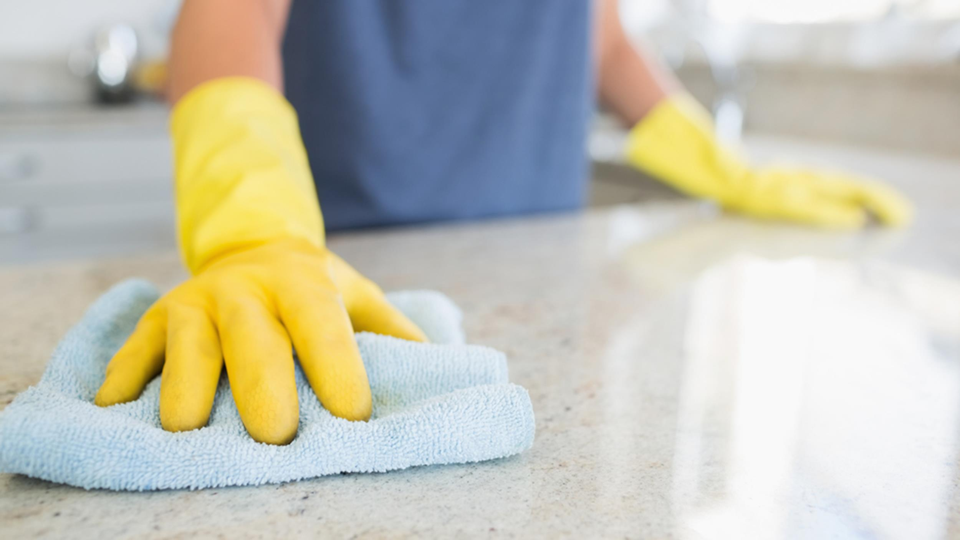
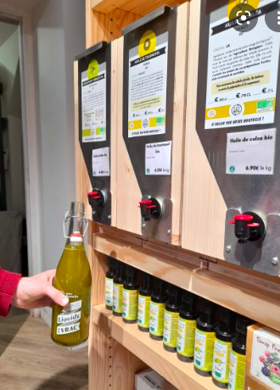
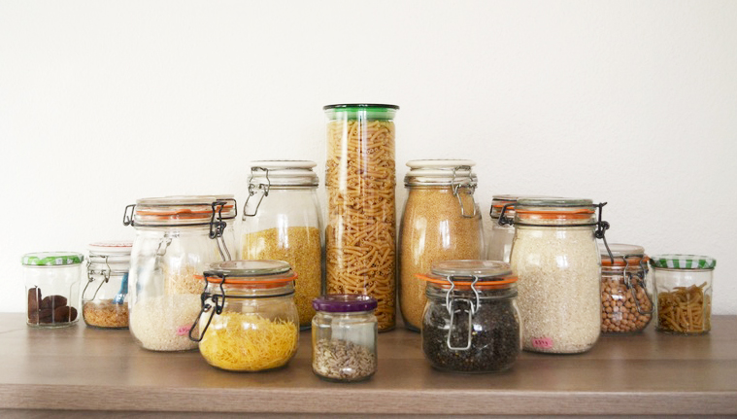

Au-delà du marketing… le quotidien du free packaging
Besoin considérable de main d’œuvre
Encadrement règlementaire contraignant
Nécessité d’une hygiène irréprochable
Modèle de rentabilité à construire
Investissements importants pour améliorer l’expérience client
Nécessité d’investissement des industriels (marques nationales)
Opportunités de développement pour des prestataires (lavages…)

Slide 13
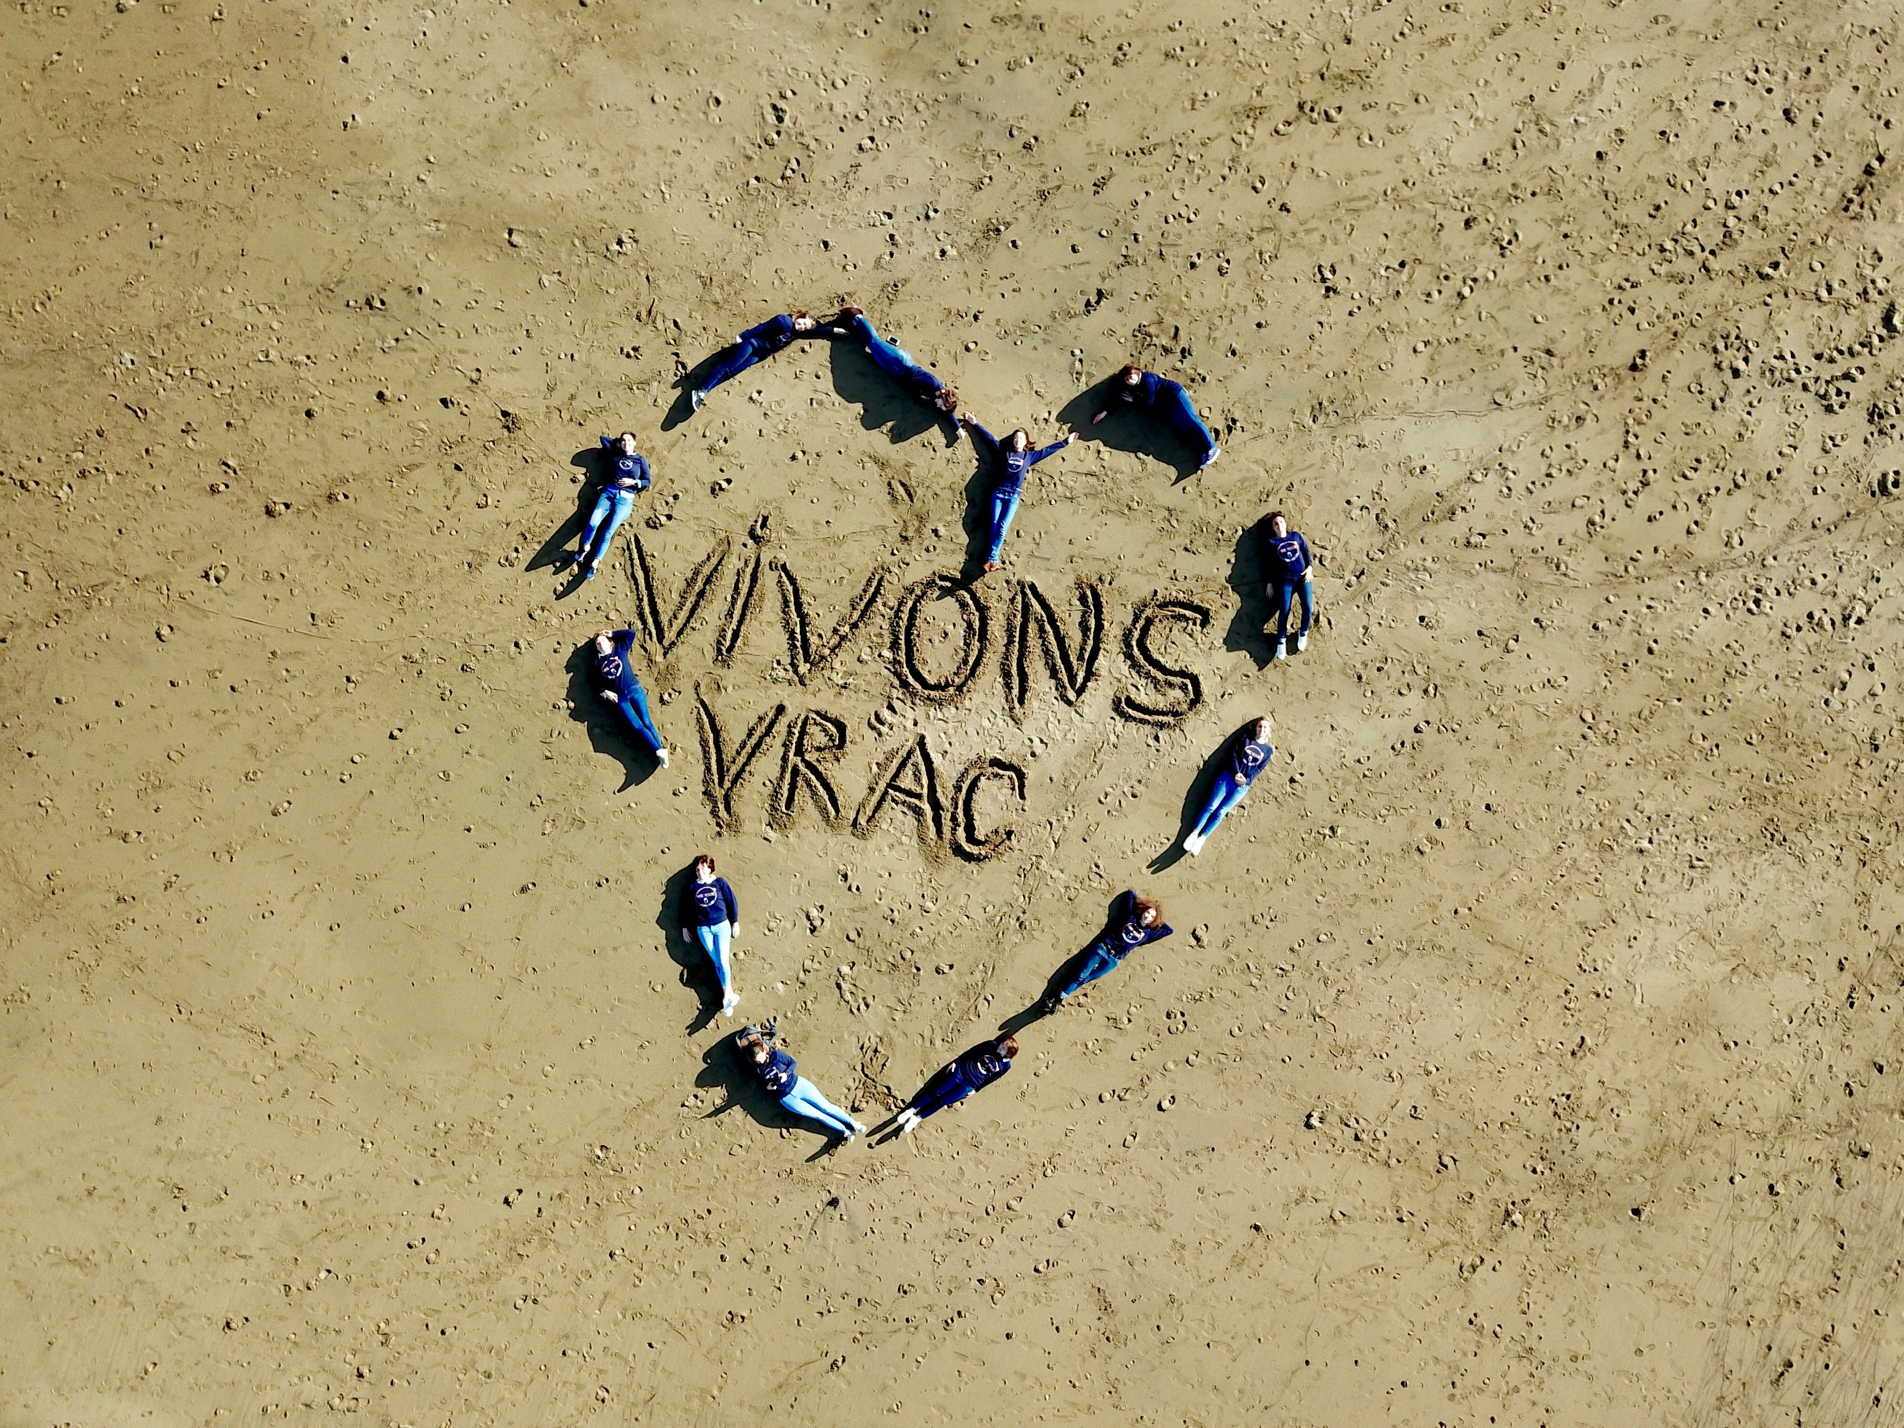
Merci pour votre attention

